Slide 1
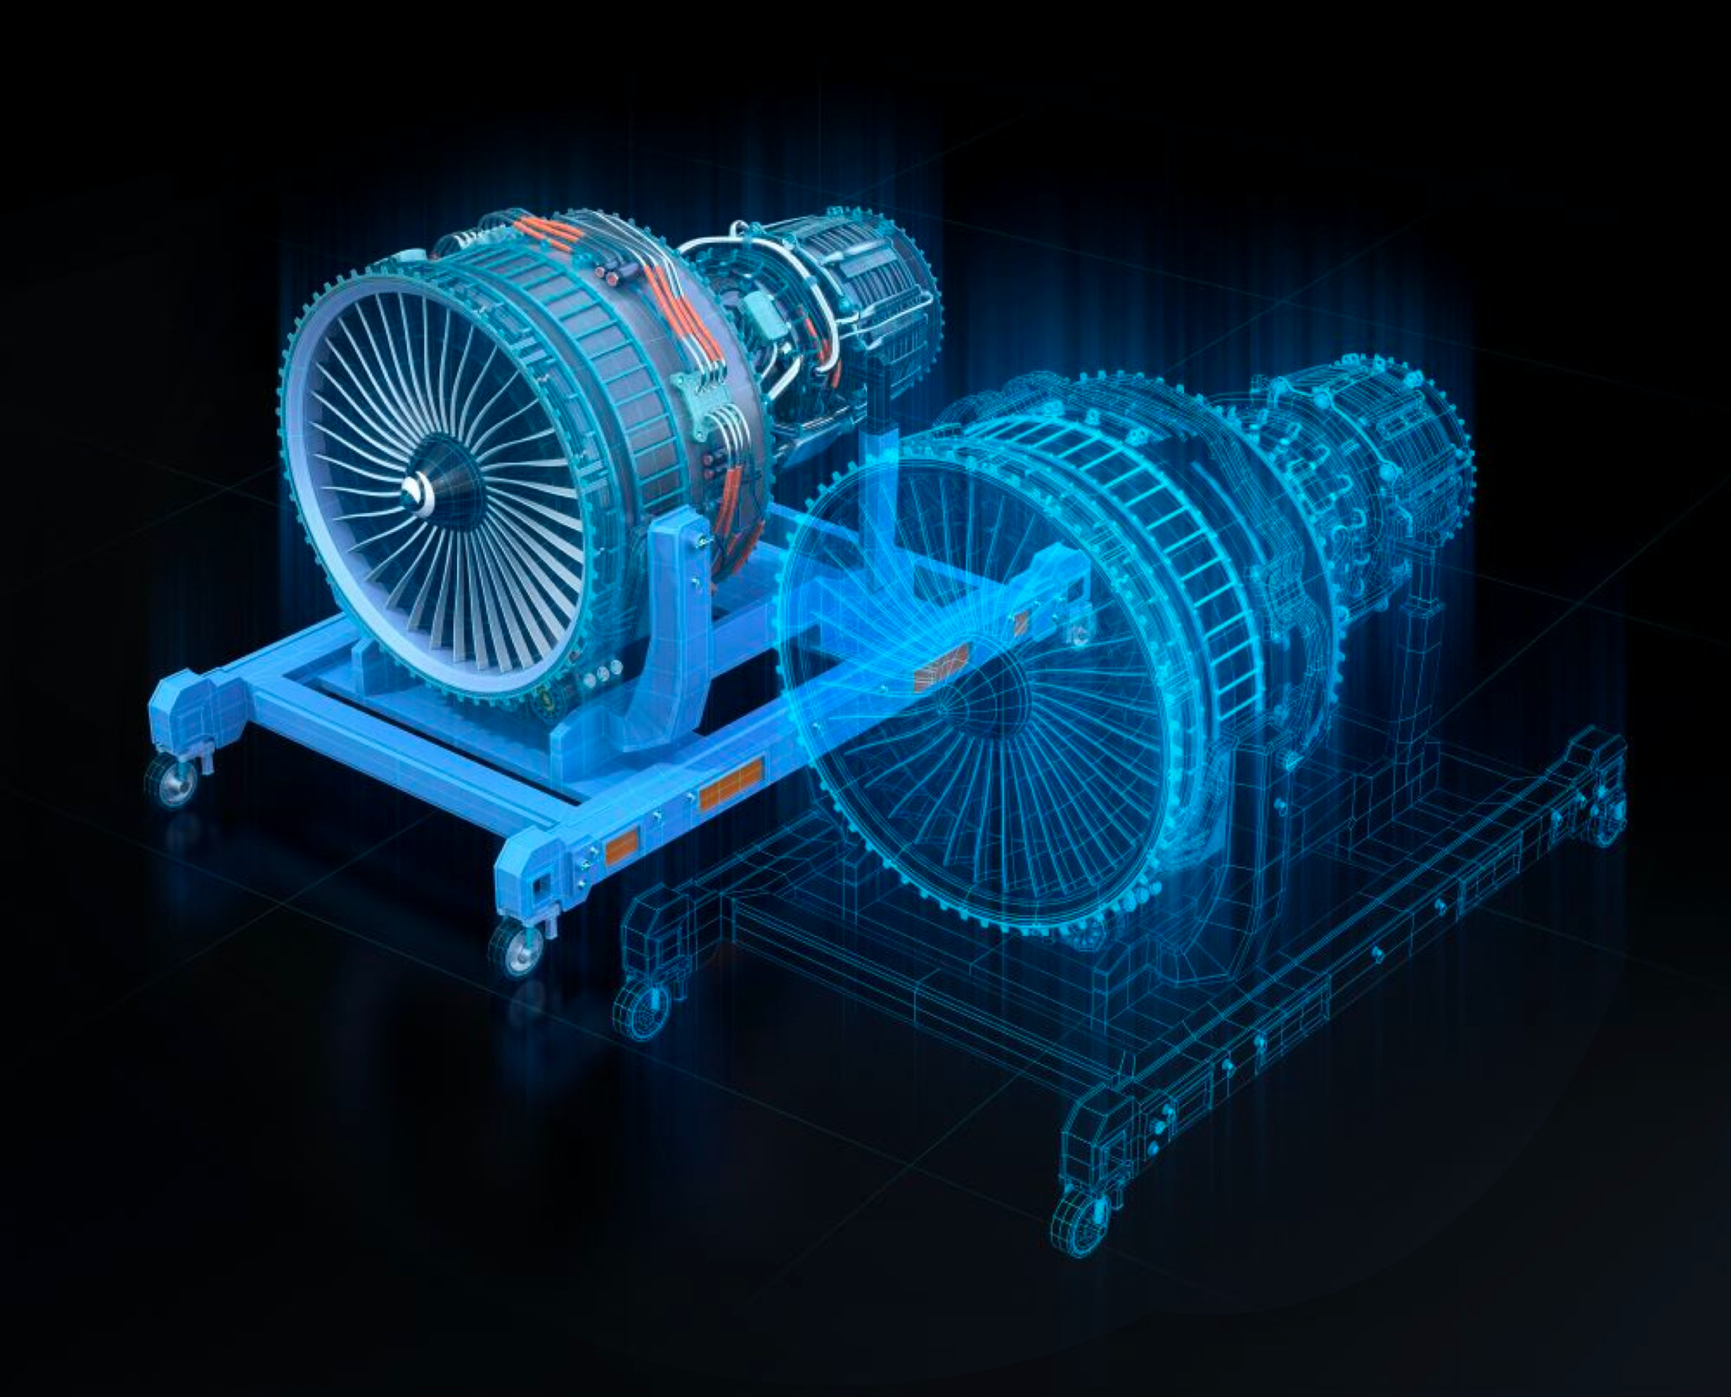
Digital Twin
Rewolucja IOT w Biznesie
Marek Serba 23.03.2023

Slide 2



Marek Serba
Pracuje w IT od przeszło 14 lat
Azure Cloud Platform Manager
w firmie:
Links:
linkedin.com/in/techfellow
github.com/technicalflow
twitter.com/technicalflow
mysmall.cloud

Slide 3
“ Measurement is the first step... Measurement is the first step that leads to control and eventually to improvement. If you can't measure something, you can't understand it.”
H. James Harrington

Slide 4
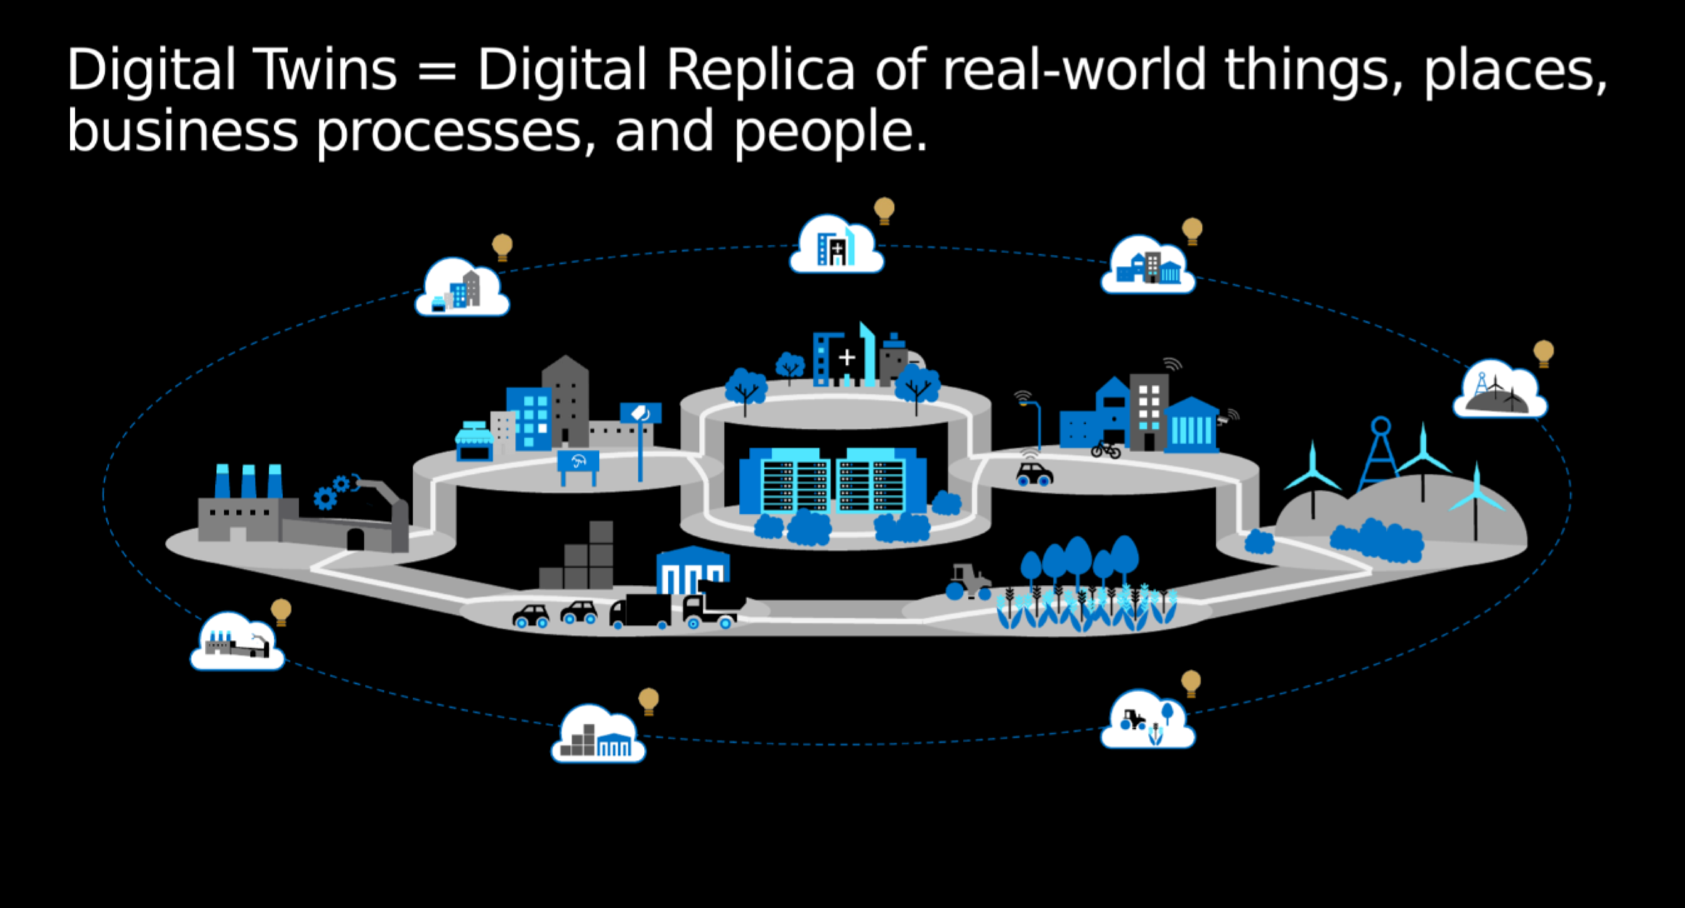

Slide 5

Co daje nam cyfrowe odzwierciedlenie świata?
3 Kluczowe aspekty które dają nam pozwalają lepiej wykorzystać dostępne narzędzia to:
Metryki i Alerty
Analiza i wizualizacja danych
Modelowanie ML na danych

Slide 6
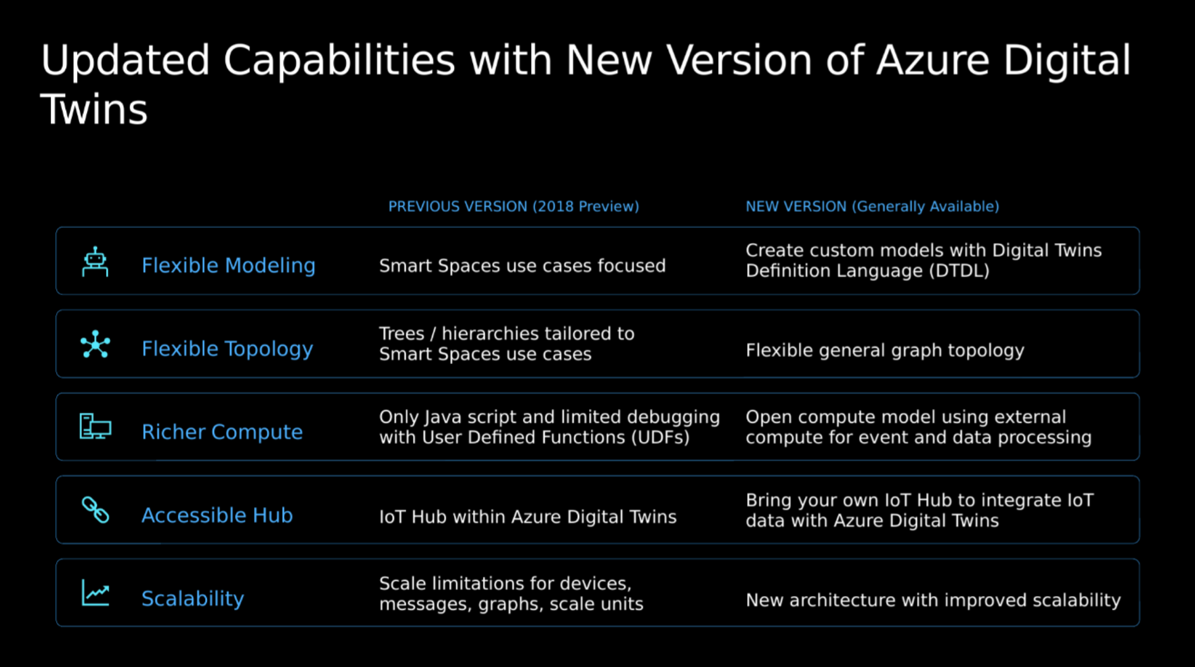

Slide 7
Czym jest Azure Digital Twin ?
Usługa Azure Digital Twins to oferta typu platforma jako usługa (PaaS), która umożliwia tworzenie grafów bliźniaczych na podstawie modeli cyfrowych całych środowisk, które mogą być budynkami, fabrykami, farmami, sieciami energetycznymi, kolejami, stadionami i nie tylko — nawet całymi miastami.
Te modele cyfrowe mogą służyć do uzyskiwania szczegółowych informacji, które umożliwiają lepsze produkty, zoptymalizowane operacje, mniejsze koszty i przełomowe środowiska klientów.
Usługa Azure Digital Twins może służyć do projektowania architektury cyfrowej reprezentacji bliźniaczej, która reprezentuje rzeczywiste urządzenia IoT w szerszym rozwiązaniu w chmurze i łączy się z bliźniaczymi reprezentacjami urządzeń IoT Hub w celu wysyłania i odbierania danych na żywo.

Slide 8
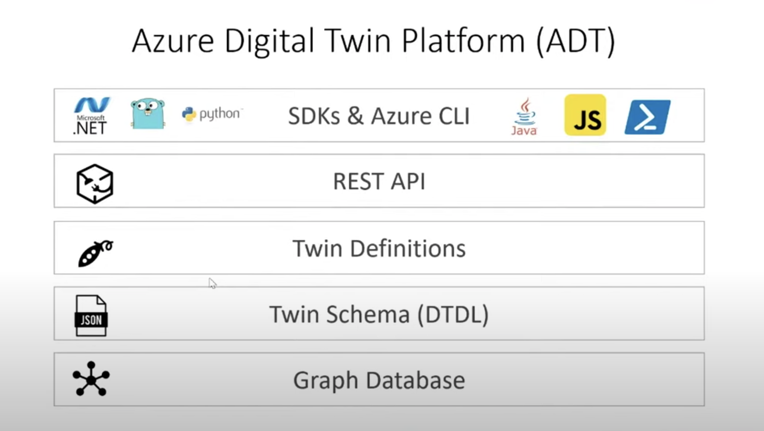
Czym jest Azure Digital Twin pod spodem ?

Slide 9
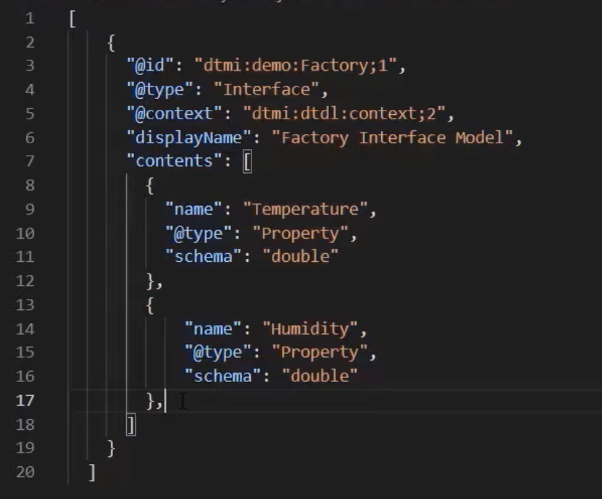
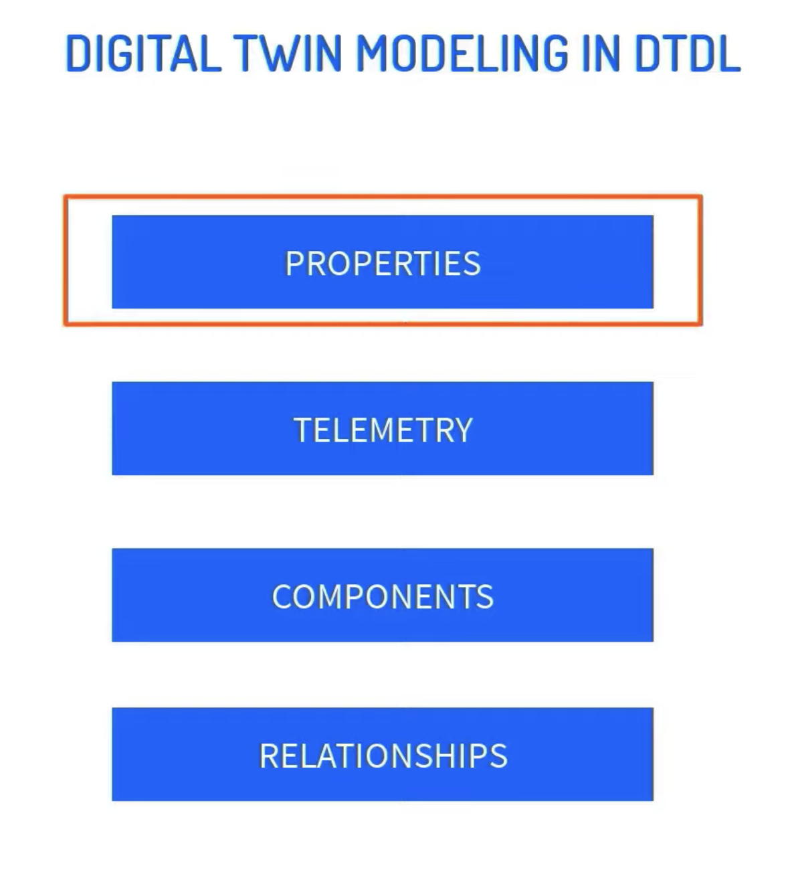
Co wnosi Microsoft do gry ?
Open Modeling Language - DTDL
Digital Twin Definition Language
… JSON

Slide 11
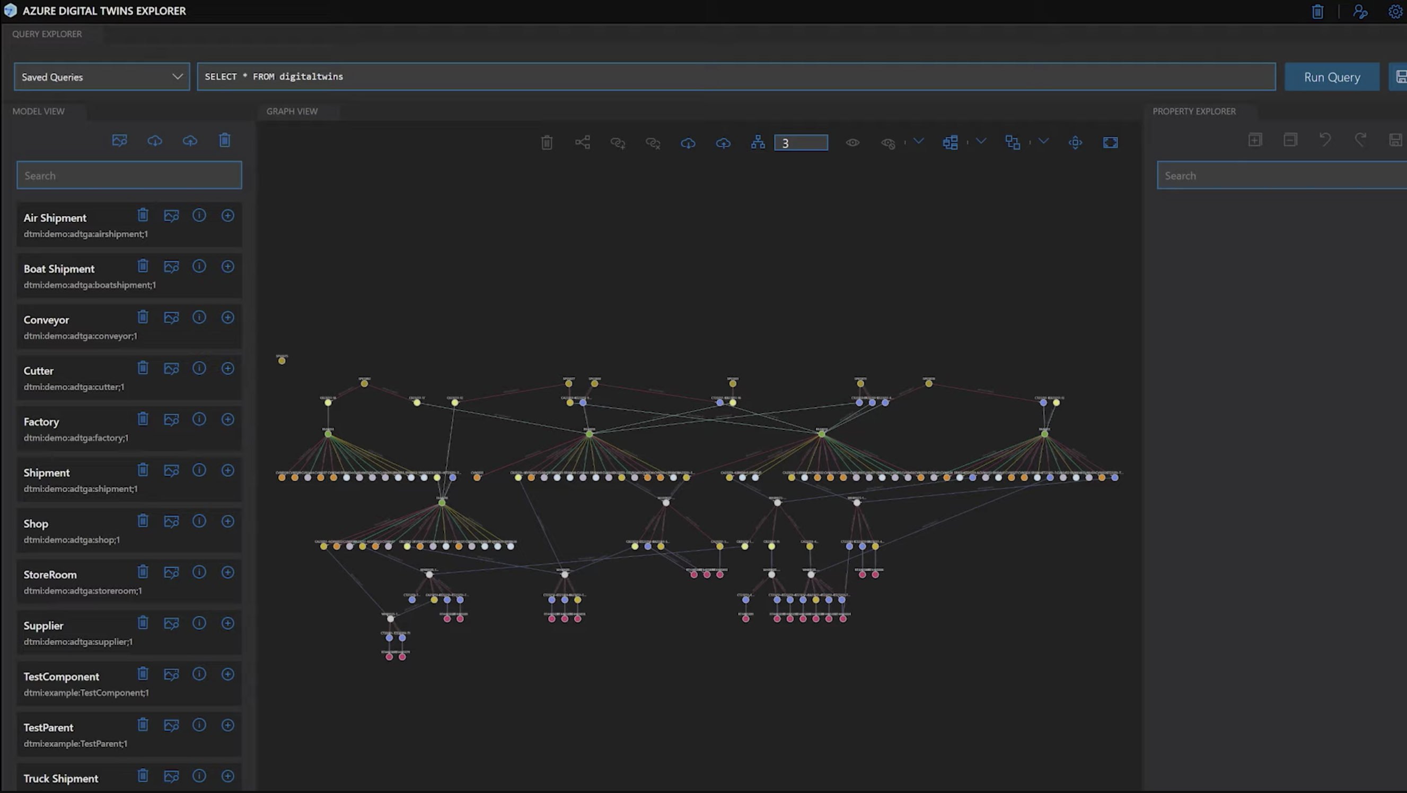
Azure Digital Twin Explorer (Preview)
Rozwiązanie OpenSource do wizualizacji czujników i połączeń
Azure Digital Twin Explorer
Azure Digital Twins Explorer jest narzędziem do wizualnej reprezentacji danych zgromadzonych w formie grafowej w usłudze Azure Digital Twin.
Możemy użyć tego narzędzie do:
Podglądu danych
Zapytań do bazy
Wdrożenia modeli DTDL
Edycji modeli
Edycji połączeń

Slide 12
3D Scenes Studio

Slide 13
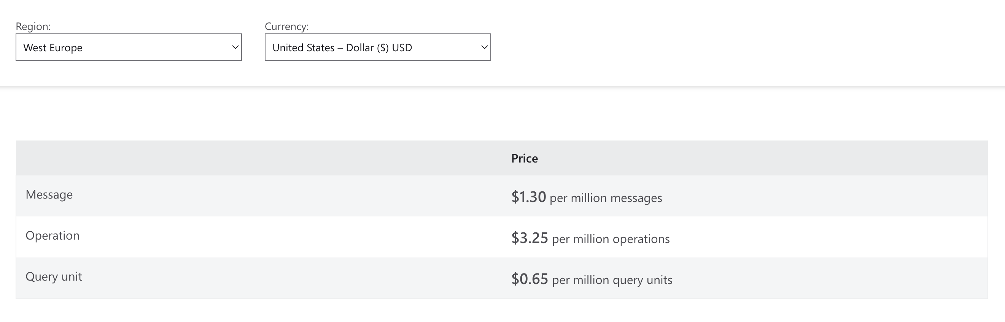
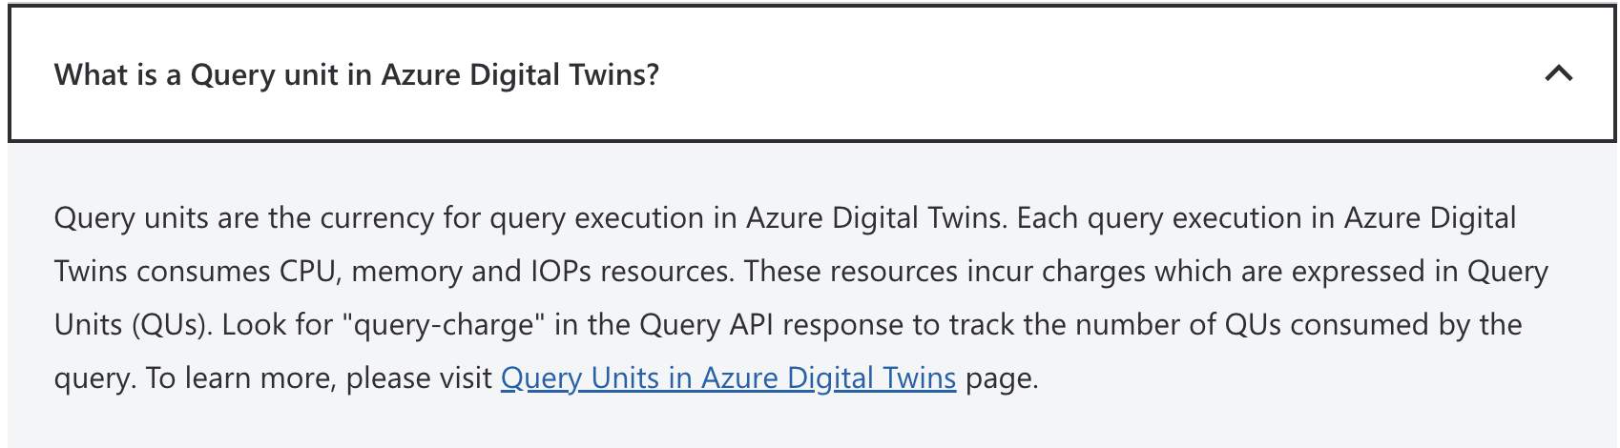
Jak działa model kosztowy ?
Customers only pay for what they consume.
Message - message send to ADT
Operation - API Call to Control Plane or Data Plane
Query unit - Unified metric for CPU, MEM, IOPS

Slide 14
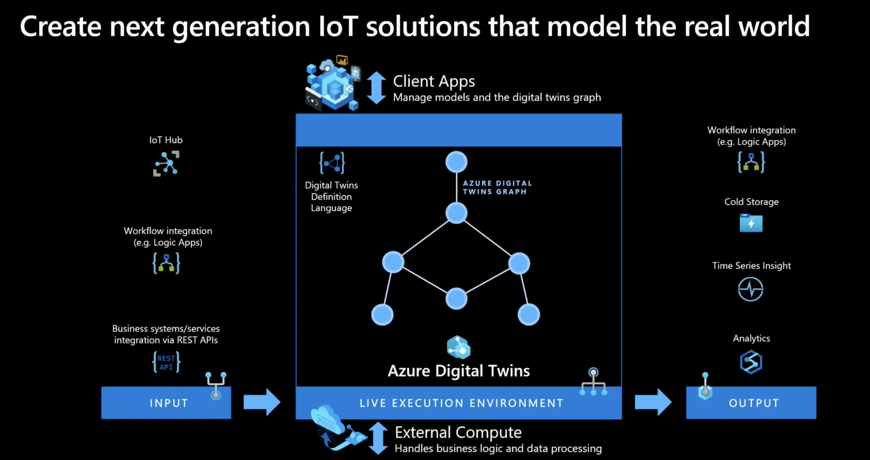
Data flow

Slide 15
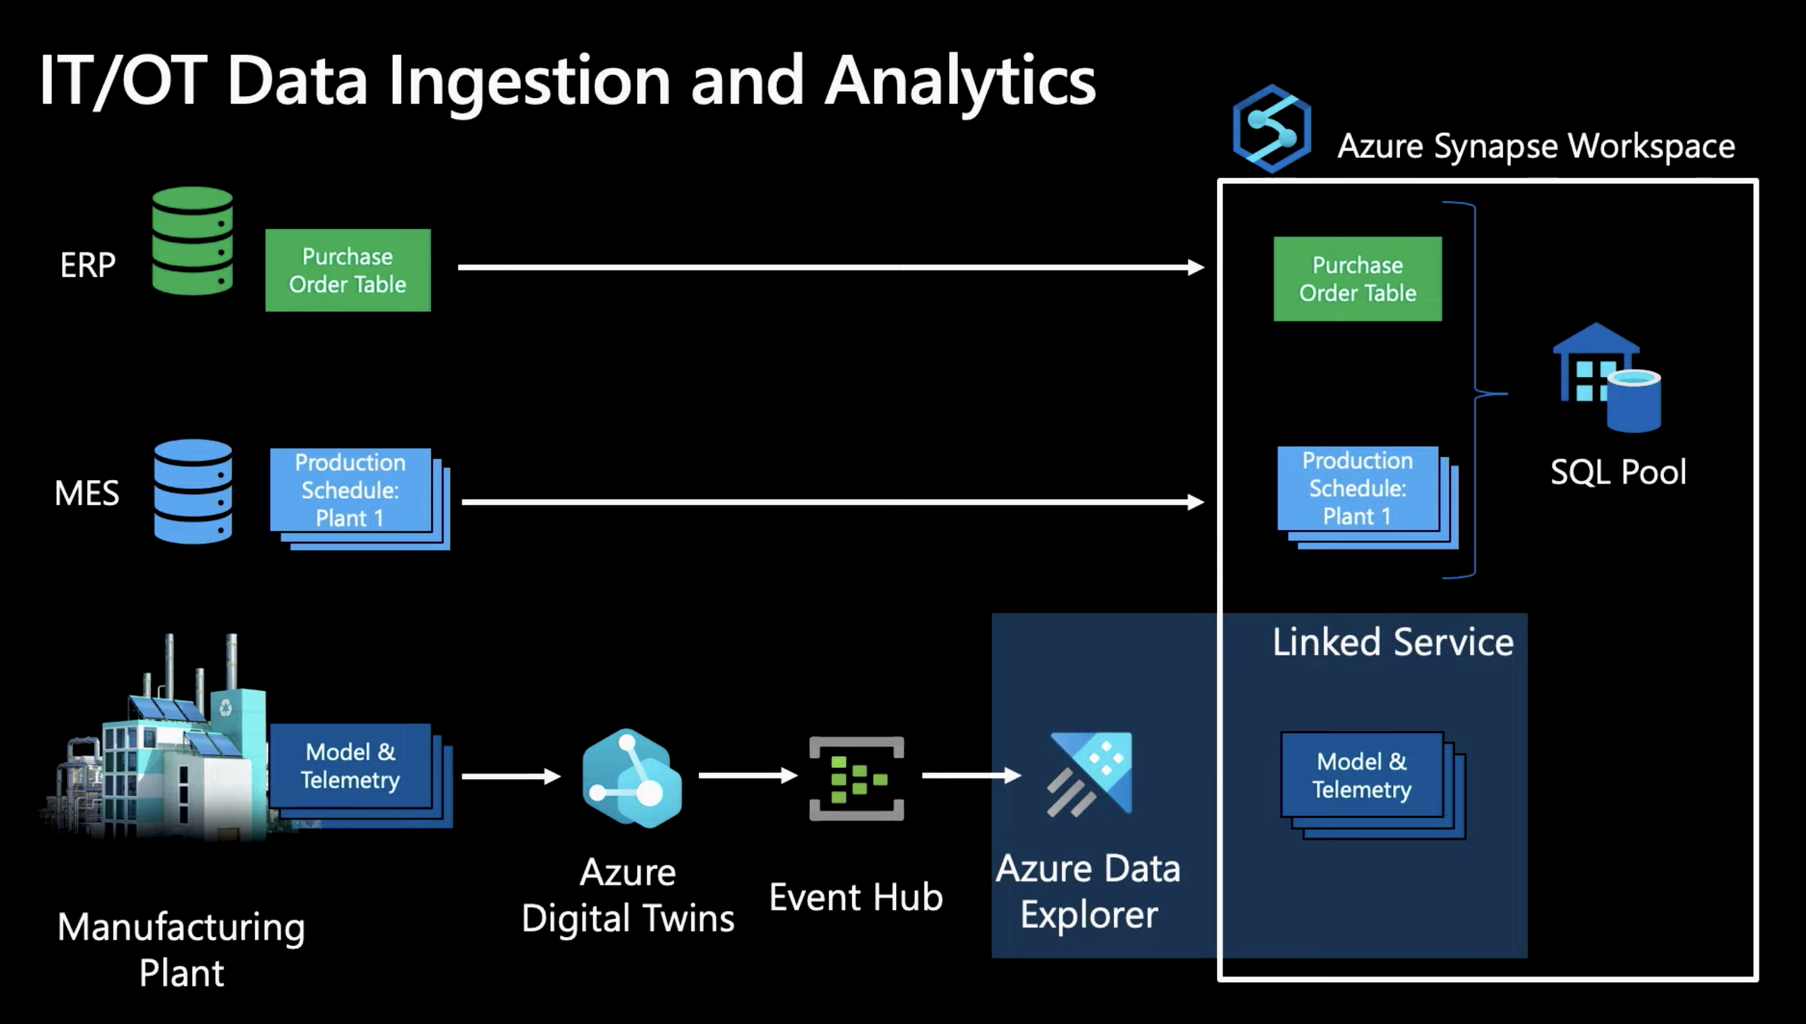
Machine Learning i symulacja przyszłych zachowań

Slide 16
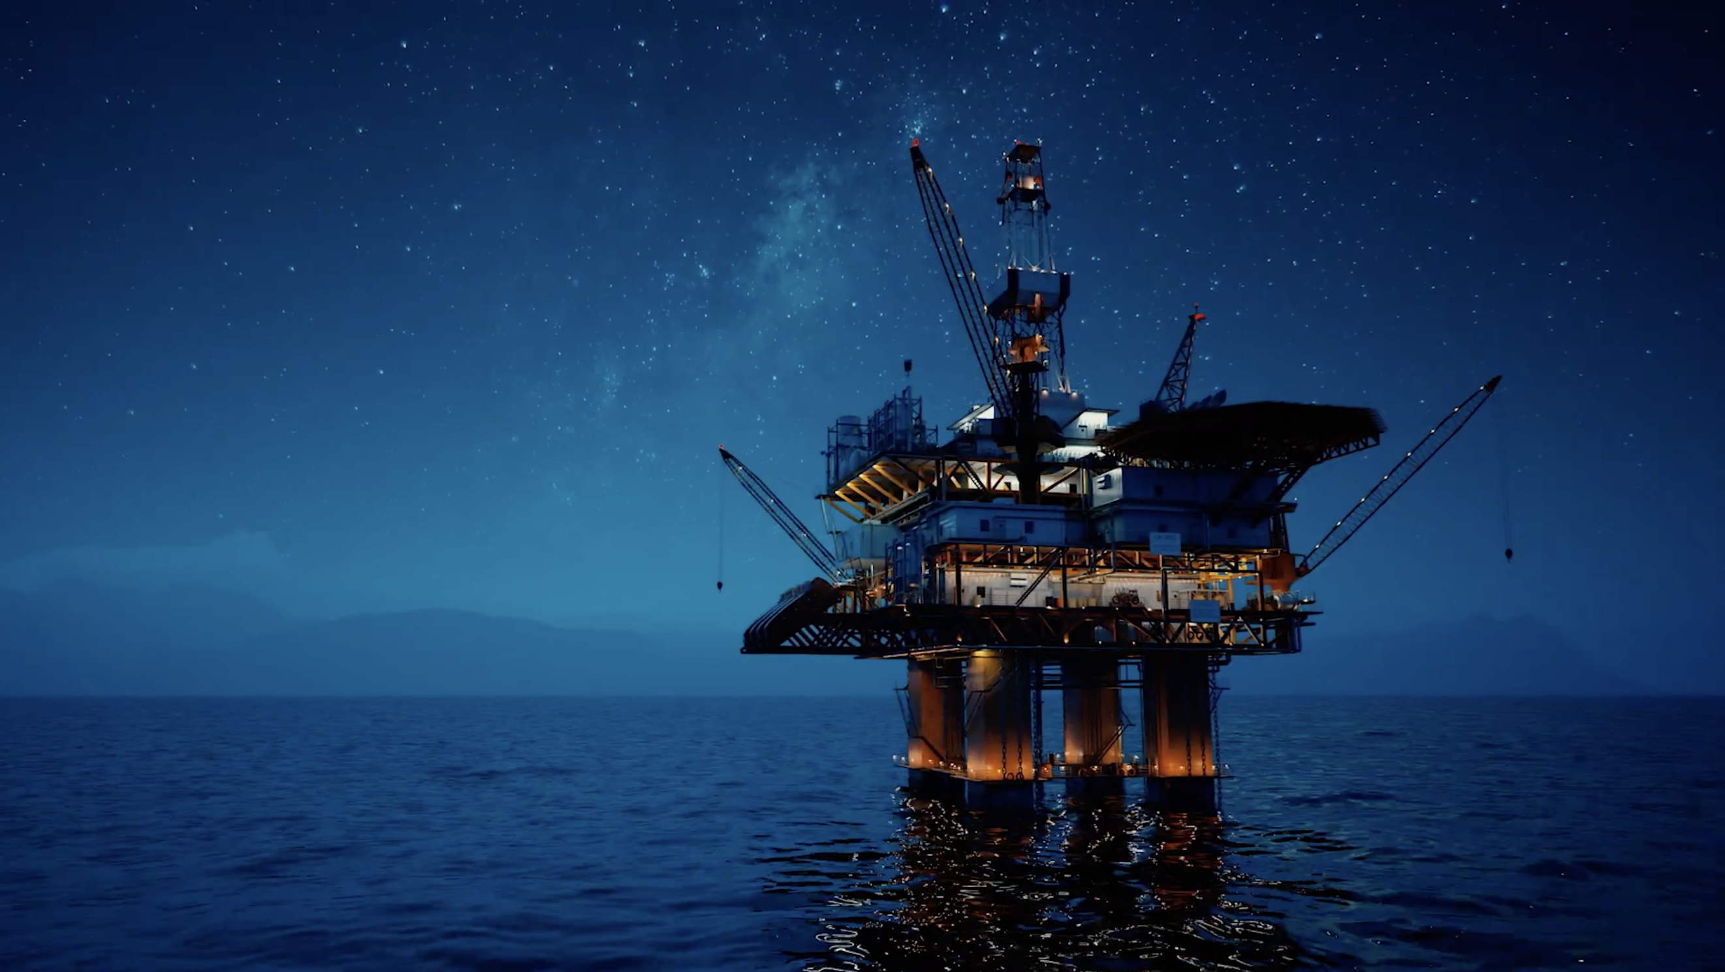

Slide 17
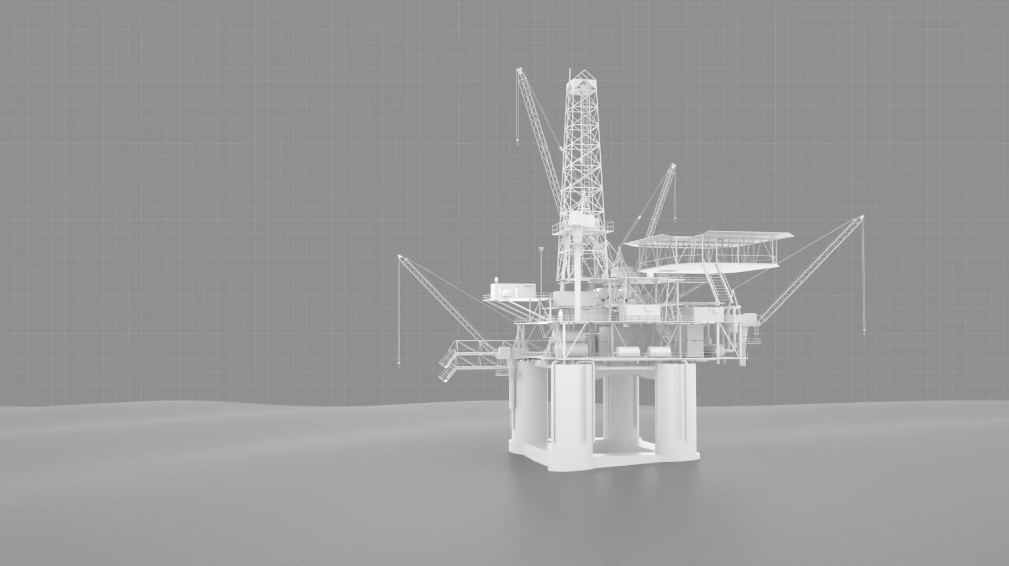
Dla kogo jest ten produkt
Rafinerie i platformy wiertnicze
Fabryki
Transport
Sterowanie ruchem
Kolej
Centra danych
Elementy sieci energetycznych
Elektrownie
Optymalizacja farm wiatrowych i słonecznych
Rolnictwo
I wiele, wiele więcej zastosowań …

Slide 18
Digital Twin w Lotos
Najnowocześniejszy projekt w Polsce
i top projektów w Europie

Slide 19
„Bardziej trafne przewidywanie awarii i odpowiednie zarządzanie ryzykiem potwierdzi, że wydłużenie okresu eksploatacji między poszczególnymi postojami remontowymi jest realizowane zgodnie z najwyższymi standardami bezpieczeństwa. Dla rafinerii każdy dzień dłuższego wykorzystania pełnych mocy przetwórczych ma olbrzymie korzyści i przynosi konkretne oszczędności finansowe mierzone w milionach złotych. Jeśli posiadamy narzędzia, które pozwolą na przewidywanie zmian, będziemy mogli podejmować bardziej trafne decyzje. Dodatkowo wykorzystanie takich wysokospecjalistycznych, cyfrowych narzędzi uwiarygodni nas przed naszym partnerem Urzędem Dozoru Technicznego, który decyduje o dopuszczeniu naszych urządzeń do eksploatacji” – przekonuje Tomasz Branicki, dyrektor ds. techniki w spółce Rafineria Gdańska Sp. z o.o., należącej do Grupy LOTOS (dawniej: Lotos Asfalt).

Slide 20
Digital Twin w Lotos
Problemy rafinerii
Badanie sprzętu wydobywczego dwa razy do roku
Wstrzymanie prac na około 2 tygodnie
Koszt przestoju przekraczają znacząco koszt części
UDT musi nadzorować pracę i tworzyć raporty

Slide 21
Największy projekt tego typu w Polsce
Digital Twin w Lotos
Dzięki Digital Twin:
Najbardziej aktualny monitoring zużycia komponentów
Zaawansowane metryki całego środowiska
Analiza i optymalizacja na bieżąco procesu wydobycia
Możliwość przewidywania przestoju i zmian
Możliwość przewidywania stopnia zużycia części
Lepsze zarządzanie ryzykiem
Zwiększenie bezpieczeństwa

Slide 22
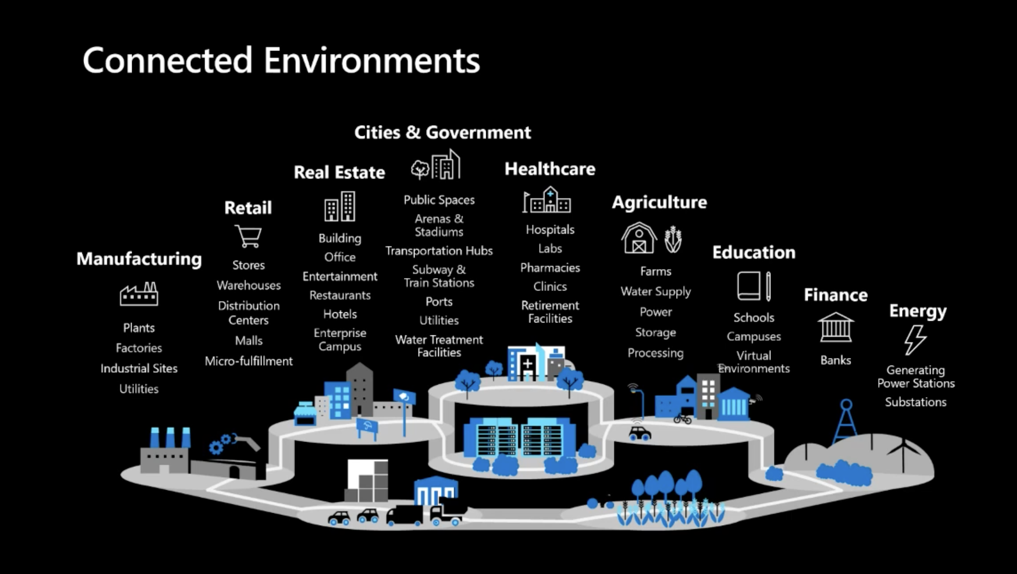

Slide 23
Dziękuję za uwagę :)
LINKI:
Badanie Gartnera
https://www.gartner.com/smarterwithgartner/prepare-for-the-impact-of-digital-twins
DTDL:
Like schema
https://www.youtube.com/watch?v=iPIrjQGDvmM
Azure Digital Twin Explorer demo:
https://explorer.digitaltwins.azure.net/3DScenes/demo
IOT Blog
https://techcommunity.microsoft.com/t5/internet-of-things-blog/
how-can-digital-twins-make-smart-grids-a-reality/ba-p/3749640

